Slide 1
EL SENTIDO DE UNA EMPRESA Y SU RESPONSABILIDAD ETICA Y SOCIAL
VISIÓN: El sueño sobre el posicionamiento de la empresa a muy largo plazo, debe entusiasmar a los accionistas al personal y a los grupos de interés externos.
Define lo que la organización quiere ser, los grandes objetivos a perseguir, cómo espera conseguirlos y el campo de actividad.
Responde a la pregunta de porqué hacemos lo que hacemos en la empresa.
REQUISITOS:
Formulada por un líder
Compartida por un equipo o comunidad
Comprensible y detallada
Positiva y alentadora

Slide 2

DETERMINANTES DE LA VISIÓN
ENTORNO
Objetivos
Personales
Valores
Fines
Misión
Visión

Slide 3





STAKEHOLDERS O “DOLIENTES”
Accionistas
Gerentes
Trabajadores
Fines
Misión
Valores
Proveedores
y acreedores
Clientes
Vecinos
Competidores
Estado

Slide 4
POLITICAS :
Son las reglas o guías que expresan los límites dentro de los cuales determinadas acciones deben ocurrir. Definen cuales son las acciones preferibles o aceptables dentro de las opciones posibles, para el logro de los objetivos.
Política de Mercadeo (Marketing) : Publicidad veraz
Política de RRHH : Promoción Interna no discriminación
Política de Suministros : Preferir proveedores nacionales
Política Financiera : Uso preferente de recursos internos

Slide 5
OBJETIVOS Y METAS
OBJETIVO CENTRAL EMPRESA INDUSTRIAL:
Aumento del valor de la inversión en el futuro
Principales objetivos:
Crecimiento de la compañía
Cuota de mercado
Rendimiento sobre ventas
Reputación
Crecimiento de los beneficios por acción

Slide 6
OBJETIVOS ESTRATEGICOS
Formulación de objetivos
Estratégicos :
Expresan la Acción a tomar en relación con una variable estratégica.
Componentes :
Verbo en infinitivo (incrementar, reducir).
Sujeto (UEN, Departamento etc.),
Generalmente queda implícito.
Variable estratégica (rentabilidad, calidad de producto).
Tiempo (Generalmente mediano plazo, 3 a 5 años)
Ejemplo : Incrementar el valor de la Empresa
Verificación del cumplimiento :
Indirecta, mediante indicadores.

Slide 7
INDICADORES :
Son variables asociadas con los objetivos, que se utilizan para medir su logro y actualizar sus metas. Constituyen el instrumento central para la medición del desempeño y el control de la gestión. Pueden ser operativos o estratégicos.
Cuantitativos simples : Ej. Gastos de adiestramiento,
N° de Reclamos recibidos.
Cuantitativos compuestos : Fórmulas, Ej. Gasto total,
Razón de liquidez etc.
Cualitativos ordinales : pueden ser ordenados de mayor a menor, por ejemplo calidad de Servicio : Deficiente, aceptable, bueno excelente.

Slide 8
INDICADORES :
En la metodología del cuadro de mando integral se consideran dos tipos de indicadores :
Indicadores de actuación o guía : Son aquellos que miden el desempeño en procesos que permiten alcanzar el objetivo.
Indicadores de resultados : Son los que miden los efectos obtenidos y permiten determinar el grado de cumplimiento de los objetivos.
EJEMPLO
Objetivo : Incrementar la satisfacción del cliente (en una oficina bancaria)
Indicadores de la actuación : - Tiempo de espera
- Índice de errores (%)
Indicadores de resultados : - Número de quejas (%)
- Proporción de Clientes satisfechos (encuesta,%)

Slide 9
METAS :
RESULTADOS MEDIBLES A ALCANZAR EN UN TIEMPO DETERMINADO
En el contexto del cuadro de mando integral, las metas son los valores deseados que se asignan a los indicadores para especificar el logro definido para los objetivos a los cuales están asociados.
Deben especificar :
Cantidad
Unidad de Medida
Fecha ( Tiempo de Consecución)

Slide 10
Planes – Definición y Categorías
Son el resultado del proceso de planeación y pueden definirse como diseños o esquemas detallados sobre lo que habrá de hacerse en el futuro y las especificaciones necesarias para ponerlos en práctica.
Estratégicos :
Diseñados para alcanzar metas generales de una Organización
Formulados por la Jerarquía Superior de la Empresa
Orientan los Planes inferiores
Son a largo plazo y abarcan toda la Empresa
Tácticos :
Planes más específicos que corresponden a los departamentos de la Empresa
Subordinados a los planes estratégicos y a mediano plazo
Ponen en práctica los Recursos y abarcan una actividad específica.
Operativos :
Formulación y asignación de actividades más desarrolladas
A corto plazo y ejecutados por los niveles inferiores
Se refieren a las unidades en que se divide un área de Actividad

Slide 11



JERARQUÍA DE LOS PLANES
ESTABLECIMIENTO DE LA MISIÓN
Creado por *
Fundador, consejo de administración o alta dirección
Gerentes altos y medios
PLANES ESTRATEGICOS
Gerentes medios y de primera línea
PLANES OPERATIVOS

Slide 12
ELEMENTOS EN LA ESTRUCTURA DEL SECTOR INDUSTRIAL
METAS
PLANES ESTRATEGICOS
Planes Operativos
Para actividades no recurrentes
Para actividades recurrentes
Planes para una sola vez
Planes permanentes
Programas
Presupuestos
Políticas
Métodos y
procedimientos
estándar
Proyectos
Reglas

Slide 13
ESTRATEGIA OPERATIVA (Conceptos)
Plan Operativo:
Son los planes que se requieren para incorporar la estrategia a las operaciones diarias de la organización, existen algunos que son diseñados para disolverse cuando se alcance la meta específica y otros de carácter permanente como posición estándar para situaciones pronosticables que se repiten.
Plan para una sola vez:
Curso de acción detallado que se usa una vez u ocasionalmente para resolver un problema que no se presenta continuamente.
Plan Permanente:
Se refiere a una serie de decisiones determinadas, utilizadas por los Gerentes para abordar actividades recurrentes u organizativas, los tipos básicos son: políticas, procedimientos y reglas.

Slide 14
ESTRATEGIA OPERATIVA (Conceptos)
Programa:
Plan que se usa una sola vez y que cubre una amplia serie de actividades, describiendo los pasos principales para alcanzar un objetivo, el Departamento o Ejecutivo de la organización responsable de cada paso y el orden y los tiempos de cada paso. Se puede graficar en lo que se conoce como “Carta Gantt”
Proyecto:
En el marco de los planes para una vez, son partes más pequeñas e independientes de los programas que contienen directrices claras en cuanto a las asignaciones y los tiempos.
Presupuesto:
Son la definición de los recursos financieros que se separan para actividades específicas, dentro de un plazo dado, son primordialmente instrumentos para controlar las actividades de la organización y por tanto son un componente importante de los programas y proyectos.

Slide 15
ESTRATEGIA OPERATIVA (Conceptos)
Política:
Es un lineamiento general para tomar decisiones. Establece los límites de las decisiones, indicando a los Gerente qué decisiones se pueden tomar y cuáles no. Canaliza las ideas de los miembros de la organización, de modo que estas sean congruentes con los objetivos de la organización.
Procedimiento:
La mayoría de las políticas van acompañadas de procedimientos o métodos estándar de operaciones, los cuales son una serie detallada de instrucciones para ejecutar una secuencia de acciones que se presentan con frecuencia o regularidad.
Reglas:
Algunas políticas incluyen reglas, es decir definiciones de medidas específicas que se tomarán en una situación dada.
Ej.: Alumnos con menos de un 75% de asistencia no aprueban los ramos.

Slide 16
ESTRATEGIA COMPETITIVA

Slide 17
ESTRATEGIAS GENERICAS :
Liderazgo en Costo : Requiere un conocimiento detallado y profundo de las actividades de la cadena de valor para identificar aquellas en las cuales se puedan alcanzar ventajas en costos, tomando en cuenta los impulsores de costo ( Economías de Escala, Aprendizaje, patrón de uso de capacidad, vinculación de actividades etc.)
Su principal motor es la curva de experiencia, según la cual el costo unitario de producción disminuye con el número acumulado de Unidades producidas, esta ventaja no es fácil de imitar por los seguidores mientras no cambie la tecnología de producción.
Costo unitario de producción
Unidades producidas acumuladas
Escala logarítmica

Slide 18
DIFERENCIACION :
Consiste en la incorporación de atributos, tangibles o intangibles, que determinen que el producto sea percibido por los clientes como especial o único dentro del mercado.
Posicionamiento de Marca

Slide 19
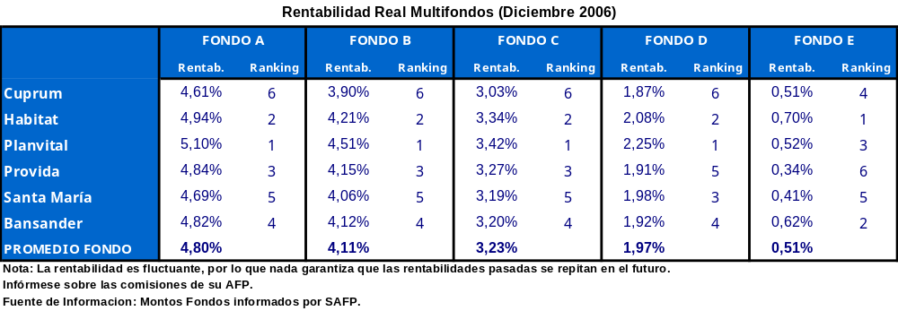
Rentabilidad Real Fondos de Pensiones
MES DE DICIEMBRE

Slide 20
FOCALIZACION O ENFOQUE :
Consiste en concentrar la atención de un grupo particular de compradores, segmento de mercado o mercado geográfico. Existen dos variantes: Focalización en costos y Focalización en diferenciación.
La Focalización en costo se dirige a un determinado segmento de mercado, identificado por su poder adquisitivo, alto o bajo.
La focalización en diferenciación se orienta a un segmento de mercado identificado por necesidades o gustos específicos.
Diferenciación Focalización
Liderazgo de costos
Rentabilidad
Ambiguo
Participación de Mercado

Slide 21
LAS TRES ESTRATEGIAS GENÉRICAS
Costo más bajo
Diferenciación
Objetivo amplio
Liderazgo de costo
Diferenciación
PANORAMA COMPETITIVO
3a. Enfoque de costo
3b. Enfoque de diferenciación
Objetivo limitado

Slide 22





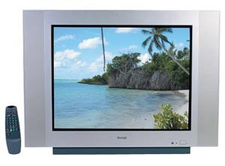

Slide 23




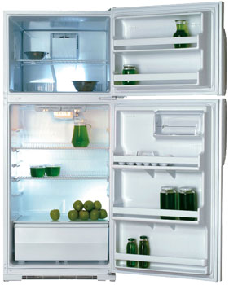
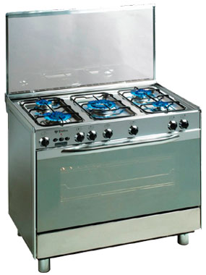
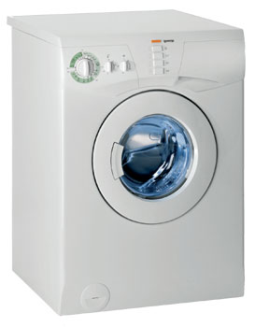

Slide 24

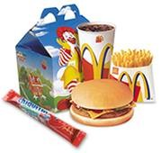
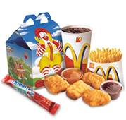

Slide 25


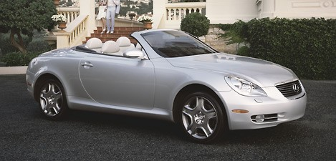

Slide 26
RIESGOS DE LAS ESTRATEGIAS GENERICAS
RIESGOS DEL LIDERAZGO DE COSTOS
RIESGOS DE LA DIFERENCIACION
RIESGOS DE ENFOQUE
El liderazgo de costos no es sostenido
Los competidores imitan
la tecnología cambia
Otras bases para el liderazgo se erosionan
La diferenciación no se sostiene
Los competidores imitan
Las bases para la diferenciación se hacen menos importantes para los compradores
La estrategia de enfoque se imita
El segmento objetivo se hace poco atractivo estructuralmente
La estructura se erosiona
La demanda desaparece
Se pierde la proximidad en la diferenciación
Se pierde la proximidad de costos
Los competidores de objetivos amplios agobian al sector
Las diferencias de segmento de otros segmentos se angostan
Aumentan las ventajas de una línea amplia
Los enfocadores de costos logran aún costos menores en los segmentos
Los enfocadores en diferenciación logran aún mayor diferenciación en los segmentos
Nuevos enfocados subsegmentan al sector industrual

Slide 27
ESTRATEGIA COMPETITIVA
Se refieren a los cursos de acción que emprende una empresa o unidad de negocio para lograr sus objetivos en situaciones coyunturales del mercado, como pueden ser la aparición de competidores o nuevos entrantes, la decisión de incursionar en un mercado o la de enfrentar la aparición de productos sustitutos
De Disuasión | Ofensivas
Defensivas | Cooperativas o Alianzas

Slide 28
ESTRATEGIA COMPETITIVA
Estrategias de Disuasión: Tienen como fin evitar los conflictos con los competidores o atenuar su magnitud, la idea básica es comunicar a los adversarios que tendrán que incurrir en altos costos de entrada
Estrategias Ofensivas: El fin es eliminar o a lo menos debilitar en fuerte medida al competidor
Estrategias Defensivas: Nacen como respuesta al ataque de los competidores, la idea es que estos desistan de sus propósitos
Estrategias Cooperativas o Alianzas: La idea es sumar esfuerzos entre varias empresas para competir de manera más eficiente y eficaz

